Slide 1
Špeciálna základná škola Partizánska 26, 963 01 Krupina
„Inou cestou – AVRE DROMEHA“
„Moderné vzdelávanie pre vedomostnú spoločnosť / Projekt je spolufinancovaný zo zdrojov EU“

Slide 2
Išla sova na tanec pieseň
Mgr. Andrea Kristeľová
2011

Slide 3
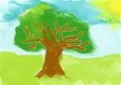
Uhádnite
Dnes si budeme spievať o vtákovi, ktorý:
žije v hore, na starom dube
cez deň spí a v noci je hore
vravia, že je múdra
Je to .......

Slide 4
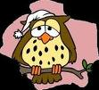
sa chystá na tanec
fintí sa – upravuje sa, chce byť pekná
vyskúšala si viacej oblečení

Slide 5
Kútik šikovnosti
Pomôžte nešťastnej sove s oblečením
Obrázok vymaľuj a nalep na rolku.

Slide 6
Išla na tanec
vyfintená veľmi.
Pratala sa poza
pratala sa

Slide 7
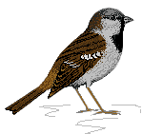
Keď ju uvidel
hneď ho svrbí
poď na tanec
skočíme si troška.

Slide 8
Tančil strapatý
tance samé nové,
postúpal on na päty
milej pani

Slide 9
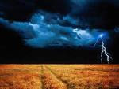
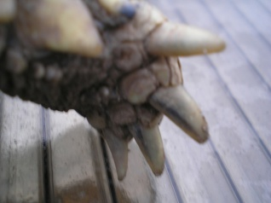
daj
ak sa bojíš
na päty mi nestúpaj
ani na

Slide 10
Naľakal sa tanečník,
že mu zláme
Nik už nepojal
po tej mrzutosti.

Slide 11
Išla sova na tanec – text piesne
Išla sova na tanec
vyfintená veľmi.
Pratala sa poza pec,
pratala sa dvermi.
Keď ju vrabec uvidel,
hneď ho svrbí nôžka.
Poď sovička na tanec,
skočíme si troška.
Tančil vrabec strapatý,
tance samé nové.
Postúpal on na päty,
milej pani sove.
Pozor vrabec, pozor daj
ak sa bojíš búrky.
Na päty mi nestúpaj,
ani na pazúrky.

Slide 12
Išla sova na tanec – text piesne
Naľakal sa tanečník,
že mu zláme kosti
Nik už sovu nepojal,
po tej mrzutosti.

Slide 13
Doplňujúca úloha
Ako sa volá strom, v ktorom býva sova?
dub
Vymaľuj si obrázok.

Slide 14
Zdroje
www.google.sk /obrázky

